Slide 1
游戏数据库介绍
By：伍鹏程(shahwu)

Slide 2
自我介绍
搜狐畅游
  mysql（ODBC + sharememory）
    天龙八部，轩辕剑
完美世界
  骑士信条
    mysql and leveldb
  笑傲江湖
    BDB，WDB（自研）
  完美世界2
    数据库调研（rocksdb）
  东方不败
    BDB，WDB（自研）

Slide 3
数据库介绍
数据库介绍
  关系数据库
    Oracle，MySQL，DB2，SqlServer……
  NoSql
    mongoDB， redis，ssdb， rocksdb ， levelDB，OceanBase，Hbase…
游戏数据库主要特点
  存储，恢复
  实时排行榜
  数据库合并
  基本是单连接
  追求的是性能
  …….

Slide 4
游戏公司常用数据库
MySQL
  ODBC+Sharememory
    天龙八部
  Mysql+存储过程
    剑网3，轩辕剑
  通过代码拼凑SQL语句
    骑士信条
LevelDB
  激战2，冰火破坏神
Redis
  封装为直接调用的SQL语句
    诸多创业型小游戏公司或者小米，新浪，阿里非核心数据等
SSDB
  相当于Redis上层+LevelDB（Rocksdb）
    360游戏，百度，九游，穷游等
自研（完美世界）

Slide 5
ODBC+ShareMemory具体实现
ShareMemery实现
  1.创建共享池 g_HumanSMUPool;
  2.从池子拿出对象
      HumanSMU*pSMU = g_HumanSMUPool.NewObj();
  3.保存到数据库
      BOOL SMULogicManager<HumanSMU>::DoSaveAll()

Slide 6
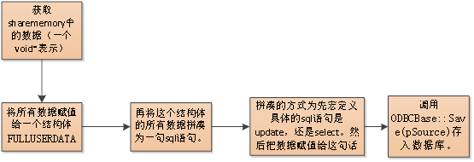
ODBC+ShareMemory具体实现
ODBC实现
  在sharememory中将mysql连接上，然后拿着ODBCInterface这个指针就可以进行保存了。如下：

Slide 7
骑士信条MySQL语句拼凑
大体还是拼凑sql。只不过是自动化的拼凑。数据库一次性写完后。就不需要管理了。
  核心为recordset。即不管是查询还是写入都通过recordset进行中转。见后图。

Slide 8
骑士信条MySQL语句拼凑
写入数据库
  //保存一级属性
  {
  m_objRecordPtr->SetDec(db::fields::Character::strength,attrs[STAT_STRENGTH]);
  m_objRecordPtr->SetDec(db::fields::Character::intellect,attrs[STAT_INTELLECT]);
  m_objRecordPtr->SetDec(db::fields::Character::vitality,attrs[STAT_VITALITY]);
  m_objRecordPtr->SetI32(db::fields::Character::areaid, attrs[STAT_INT_AREAID]);
  }
从数据库导出
  // 从数据库中载入符文栏信息
  {
  size_t size = m_objRecordPtr->GetI32(db::fields::Character::rune_size);
  }
  Table缓存表。其实就是将数据做一次缓存。只要数据插入，更新。缓存表都有一份。删除的时候也会将缓存表删除。

Slide 9
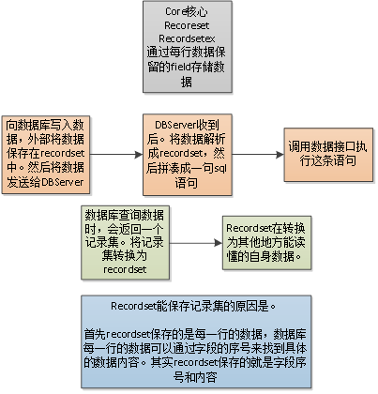
骑士信条MySQL语句拼凑

Slide 10
骑士信条MySQL语句拼凑
优点：
  基本上算全自动化的数据库。插入，更新，删除，只需要传递对应的数据，就能生成sql语句。
  更新数据已经有ORM的模型了。
缺点：
  缓存表相当于所有数据都缓存。没有使用到缓存算法。
  查询的时候返回的是所有数据。如果不需要返回所有数据，则需要定制RPC消息。
  对于游戏的单链接。mysql的性能提升不了。

Slide 11
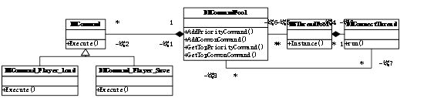
Redis实现之一
实现大抵是拼凑redis的sql语句
大体就是通过DBThreadPool创建N个DBConnectThread线程。每个线程都有一个redis连接。
然后每个线程都从DBCommandPool中选择一个DBCommand来执行。（类似笑傲的线程模型）

Slide 12
Redis实现之一
redis的Sql语句，如下：
  _snprintf(szCommand, MAX_COMMAND_LEN, "HMGET %d_%s %s %s %s %s %s %s %s %s %s %s %s %s %s %s %s %s %s %s %s %s %s %s %s %s %s",m_nGuid, DBKEYWORD_PLAYER_GENERAL_INFO……………..
  调用pDBConnector->ExecuteRedisCommand(szCommand);即可执行。同理保存也是一样。
  相当于HMSET key value

Slide 13
基于LevelDB/RocksDB数据库实现
大体流程如下图：

Slide 14
基于LevelDB/RocksDB数据库实现
LevelDB介绍：
  Level DB（http://code.google.com/p/leveldb/）是google开源的Key/Value存储系统，它的committer阵容相当强大，基本上是bigtable的原班人马，包括像jeff dean这样的大牛，它的代码合设计非常具有借鉴意义，是一种典型的LSM Tree的KV引擎的实现，从它的数据结构来看，基本就是sstable的开源实现，而且针对各种平台作了port，目前被用在chrome等项目中
  Level DB是典型的Log-Structured-Merge Tree的实现，它通过延迟写入以及Write Log Ahead技术来加速数据的写入并保障数据的安全。LevelDB的每个数据文件(sstable)中的记录都是按照Key的顺序进行排序的，但是随机写入时，key的到来是无序的，因此难以将记录插入到其排序位置。于是需要它采取一种延迟写入的方式，批量攒集一定量的数据，将它们在内存中排好序，一次性写入到磁盘中。但是这期间一旦系统断电或其他异常，则可能导致数据丢失，因此需要将数据先写入到log的文件中，这样便将随机写转化为追加写入，对于磁盘性能会有很大提升，如果进程发生中断，重启后可以根据log恢复之前写入的数据。

Slide 15
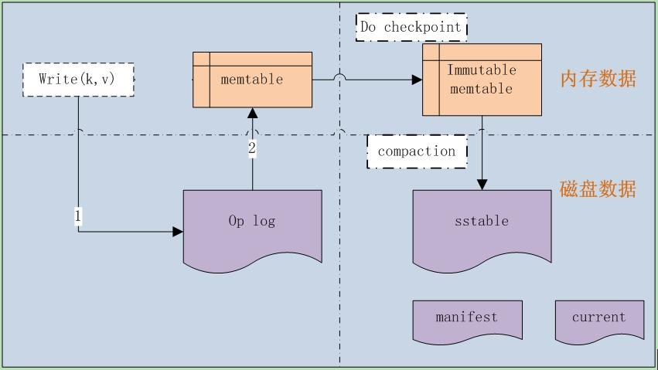
LevelDB框架

Slide 16
LevelDB写入流程
  数据库写入分如下几个步骤：
    写入writebatch
    写入log
    写入memtable
    将memtable转换为immemtable
    将immemtable写入L0
    然后合并L0或者后续的。

Slide 17
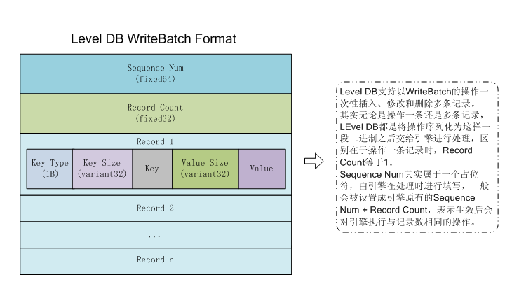
LevelDB写入（WriteBatch）
  外界不管是写入，删除，还是更新数据库都是通过Write（k，v）或者writeBatch（）写入。

Slide 18
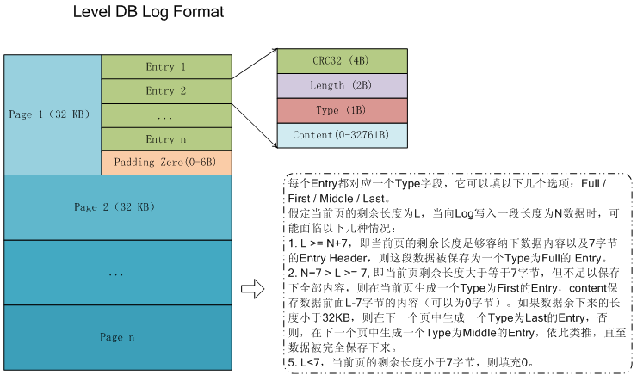
LevelDB写入流程(Log写入)
write完毕后，会生成对应的Log信息log日志的格式如下

Slide 19
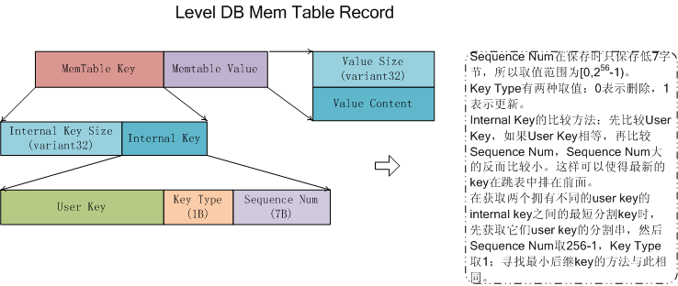
LevelDB写入流程(写入memtable)
当写完Log后，会将Log日志的信息转换为memtable。即即将开始写入数据库，memtable的格式如下，memtable是采用skiplist作为数据结构来存储数据。

Slide 20
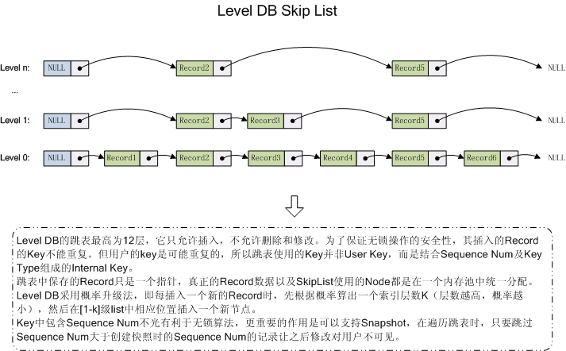
LevelDB写入流程(跳表)

Slide 21
LevelDB写入流程
当发现memtable数据存储满了后，再将这个memtable指针赋值给imm(Immutable Memtable)。imm再执行写入且重新申请mmetable供下一个使用。
写入memtable后需要将数据写入level 各个层级。写入是将skiplist中的数据dump到磁盘上，生成一个sst文件，sstable文件格式如下：

Slide 22
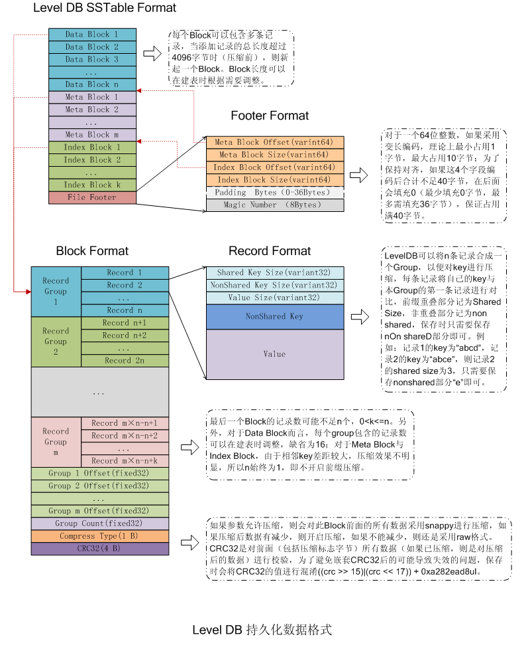
LevelDB写入流程

Slide 23
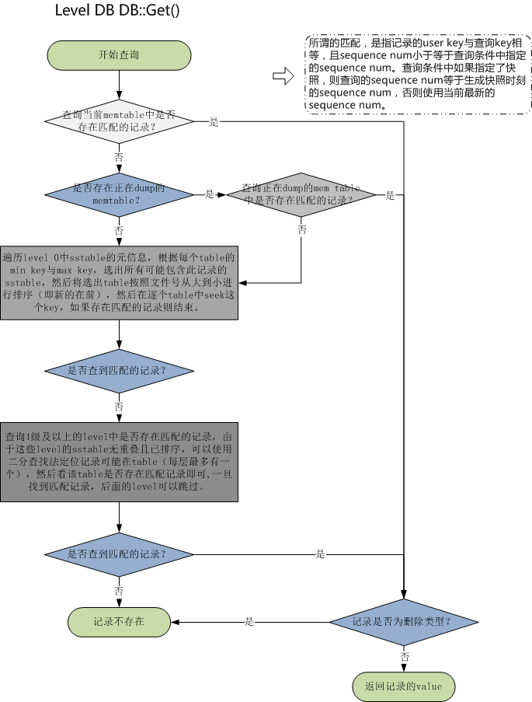
查询流程

Slide 24
基于LevelDB的数据结构
主要数据结构如下（和Redis差不多）：
  hset ， hget ， hdel
  hmultiset ， hmultiget ， hmultidel
  zset ， zget ， zdel ， ztop ， zrtop
  其他比如，自查询命令。

Slide 25
主要数据结构
"command list: \n"
"数据库相关操作:" "\n"
"\t""showdbs" "\n"
"\t""createdb dbname" "\n"
"\t""selectdb dbname" "\n"
"\t""deletedb dbname" "\n"
"\n"
"数据库用户相关操作:" "\n"
"\t""showusers" "\n"
"\t""createuser name password issys" "\n"
"\t""deleteuser name" "\n"
"\t""modifyuser name password issys" "\n"
"\n"
"数据库hash表相关操作:" "\n"
"\t""hget table key" "\n"
"\t""hset table key value" "\n"
"\t""hdel table key" "\n"
"\t""hsetnx table key value" "\n"
"\t""hmultiset table key1 val1 key2 val2 ..." "\n"
"\t""hmultiget table key1 key2 ..." "\n"
"\t""hmultidel table key1 key2 ..." "\n"
"\t""hsetincr table key int64value" "\n"
"\t""hsetincrfloat table key doublevalue" "\n"
"\t""hgetkeysvals table" "\n"
"\t""hgetkeys table" "\n"
"\t""hgetvals table" "\n"
"\t""hdrop table" "\n"
"\t""hcount table""\n"
"\t""hlist""\n"
"\n"
"数据库有序集合相关操作:" "\n"
"\t""zget table key" "\n"
"\t""zset table key score" "\n"
"\t""zdel table key" "\n"
"\t""ztop table min max(or limit)" "\n"
"\t""zrtop table min max(or limit)" "\n"
"\t""zdrop table" "\n"
"\t""zcount table" "\n"
"\t""zlist " "\n"
"\n"
"\t""dump" "\n"
"\t""exit" "\n"

Slide 26
Hashtable实现
hashtableset实现
  首先hashtable是key , value的方式实现。对于游戏而言的存储，如何将表和字段变换为对应的 key和value在命令层讲解。
  所以set就是简单的key+value。key和value是根据上层传递过来的值。然后将key和value封装为writebatch。写入数据库。
    传递过来的key只是表名 + id，还需要对其编码为数据库能唯一识别的。比如说。user表 + id ，能唯一确定一个key。一般表示方式为h!user_1,
    确定了key以后，将key和value先放入一个结果集（OperatorResult）中，放进去的目的是为了给slave发送操作日志。这样如果失败了，就不给slave发，成功了就发。
    在使用Set命令时，会再额外的保存一份这个表的数量。不过会损失一部分性能
  另外会有setNX， SetOW，这两个的区别是NX是不存在才写，存在就不写了，OW是只写，不用Size。
  multiSet就相当于同时处理多个Set命令。
Get实现
  将传递过来的Key，encode为数据库能识别的key后。直接查询就可以了。

Slide 27
Zset实现
zset实现。
  原理是因为数据库存储是有序的。所以zset作为 有序的方式来存储的时候特别方便。具体实现如下：
    首先还是将传递过来的name和score以及key，encode为一个新的key并保存下来。因为是顺序保存的，所以查询的时候只需要将数据取出来就是顺序的了。
    逆序也需要存一份。
    有时需要获取name和key对应的score，也需要将key和name，encode为一个key，然后保存。保存的目的是为了给新的数据排序的时候要对老数据进行删除。
    然后同步给其他的slave。
    zdel以及zget类似。
    Ztop和ZRtop，相当于根据传递进来的name + key + 最低score 就可以查询到所有的数据。

Slide 28
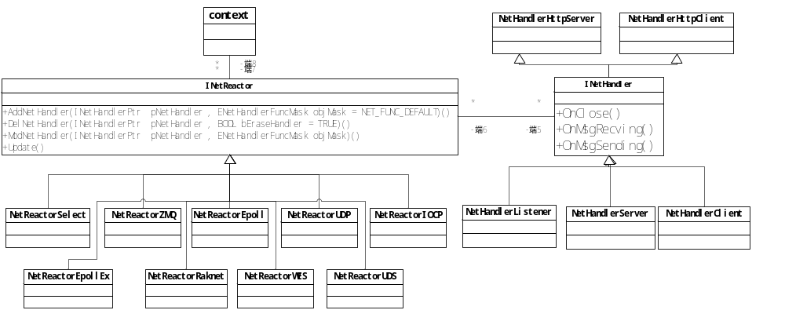
网络层（Reactor模式）
多路分离

Slide 29
网络层(RPC)
RPC
  网络层的NetThread运行的最终结果会将对应的RPC包扔给RPCManager.
  RPCManager会将这个包解析为一个RpcMsgCall.
  RPCManager根据RpcMsgCall的name找到对应的RpcCall的调用函数,然后将rpccall的参数传递给函数的参数.
特色:
  工具生成server,client,timeout.proxyserver,client…
  调用相当于函数调用.处理方也是函数处理.参数可以为任意类型
  支持延迟处理,多个对象处理.多个session发送.
  支持同步,异步操作.
  支持回调函数

Slide 30
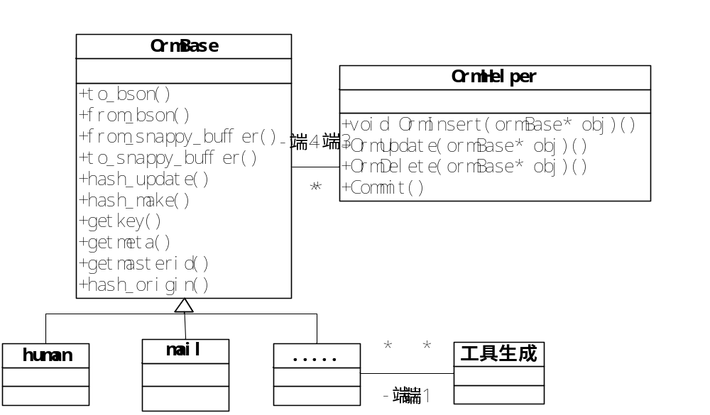
ORM实现
ORM（Object Relational Mapping），是一种程序技术，用于实现面向对象编程语言里不同类型系统的数据之间的转换,就是将数据转化为一种数据结构。
  说白了，就是将面向对象的数据拼成数据库能识别的sql语句。

Slide 31
ORM使用
使用：
  std::string strName = objParams[1];
  std::string strPwd = objParams[2];
  GameDB::User user;
  user.set_name(strName.c_str());
  user.set_pswd(strPwd.c_str());
  user.set_sysuser(true);
  GameDB::OrmHelper::OrmInsert(&user);
  GameDB::OrmHelper::OrmUpdate(&user);
  GameDB::OrmHelper::OrmDelete(&user);

Slide 32
ORM使用
Orm::RoleCollection * pRoleCollection = new Orm::RoleCollection;
pRoleCollection->SetMasterID(1);
Orm::Role * pRole = pRoleCollection->GetRole();
if (pRole)
{
pRole->set_name("role");
pRole->set_name("role pwd");
}
GameDB::OrmHelper::OrmUpdate(pRole);
Orm::RoleItems * pRoleItems = pRoleCollection->NewRoleItems();
pRoleItems->set_name("roleitems");
pRoleItems->set_name("roleitems pwd");
GameDB::OrmVectorEx<Orm::RoleItems *> & objRoleItems = pRoleCollection->GetRoleItems();
for (int i = 0;i < objRoleItems.size();++i)
{
GameDB::OrmHelper::OrmInsert(objRoleItems[i]);
}

Slide 33
Table表的配置
DefaultParams（默认参数）:
  支持的类型
Config
  outputPath:输入ORM生成路径
Tables
  支持从表(SlaveFrom,slaveTable)
  ignore_collection.
  Struct:支持的数据结构体
  Table:每一个表的内容
    Field:每张表中的字段
      字段的属性包括

Slide 34
主从,增量备份
实现方法：
  从数据库的作用是作为备份。也就是当主数据库在写数据的时候，顺便也需要向从数据库发送一份。所以实现方式为，从数据库在启动的时候从主数据库拷贝一份数据库的内容，然后再写入数据库的时候也让从数据库执行一遍写操作。（因为是单线程的，所以不用考虑备份的时候又在写的问题。但是必须注意是需要主从都启动成功后，才算成功。）

Slide 35
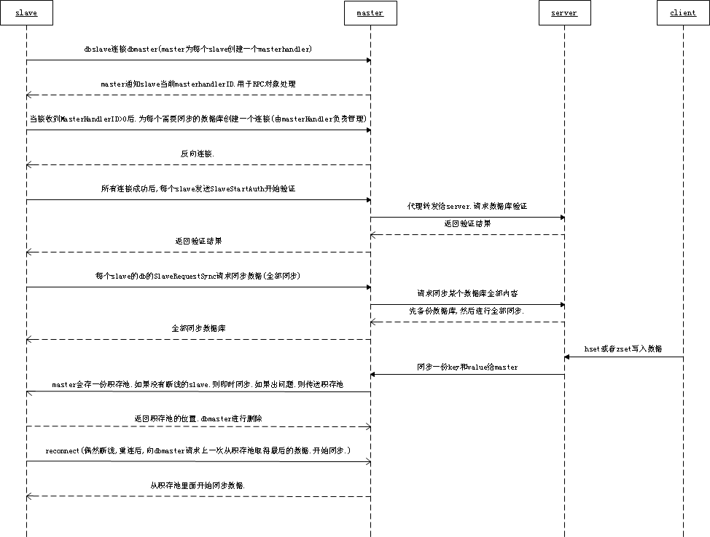
主从,增量备份

Slide 36
优化内容
数据库：
  改为redis
RPC
  增加同步
  增加zookeeper实现
ORM
  增加子集的子集
  ORM查询接口

Slide 37
？

Slide 38
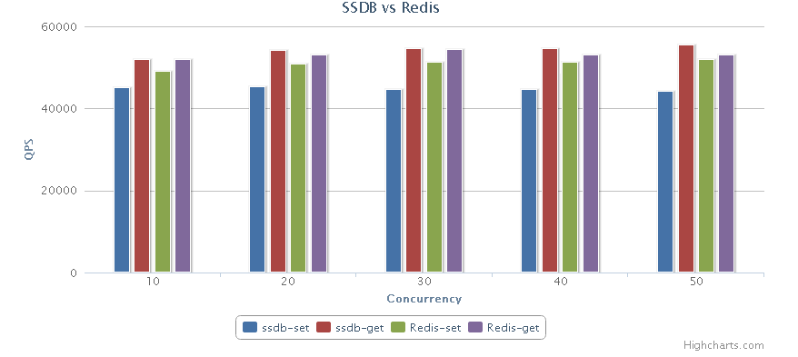
SSDB，redis对比

